Slide 1
Kryteria wyboru projektów w zakresie projektów dotyczących poprawy efektywności energetycznej dla Działań 2.1., 2.2. i 2.3. regionalnego Fundusze Europejskie dla Pomorza 2021-2027
Warsztaty dla Członków Komitetu Monitorującego FEP 2021-2027
Gdańsk, 6 listopada 2023r.

Slide 2



Priorytet 2. Fundusze europejskie dla zielonego Pomorza
      Działanie 2.1. Efektywność energetyczna
  obszar województwa z wyłączeniem obszarów uprawnionych do wsparcia w ramach Działań 2.2. i 2.3
      Działanie 2.2. Efektywność energetyczna – ZIT na terenie obszaru metropolitalnego
  obszar wskazany w Strategii ZIT dla Obszaru Metropolitalnego Gdańsk-Gdynia-Sopot
      Działanie 2.3. Efektywność energetyczna – ZIT poza terenem obszaru metropolitalnego
  obszary wskazane w Strategiach ZIT dla Miejskich Obszarów Funkcjonalnych:
    ●Bytowa ● Chojnic-Człuchowa
    ● Kościerzyny ● Kwidzyna
    ● Lęborka ● Malborka-Sztumu
    ● Słupska-Ustki ● Starogardu Gdańskiego
Działanie 2.4. Efektywność energetyczna – programy rewitalizacji

Slide 3
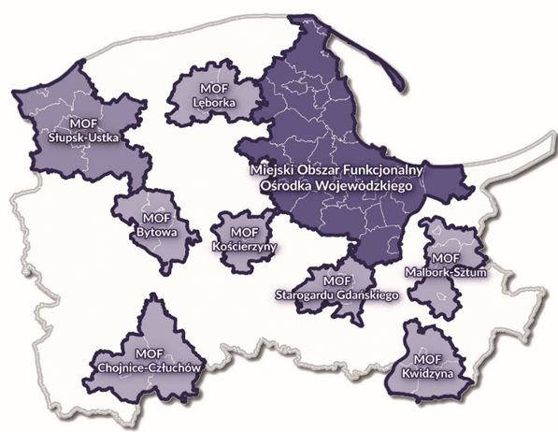
Demarkacja w zakresie wdrażania instrumentów terytorialnych pomiędzy Działaniami 2.1. – 2.3. w obszarze efektywności energetycznej
2.1 Pozostała część województwa | 2.2 Obszar wskazany w Strategii ZIT OMGGS | 2.3 Obszar wskazany w Strategii ZIT MOF-y
Wszyscy wpisani do katalogu beneficjentów SZOP, którzy będą realizować projekt na danym obszarze | Członek Związku ZIT OMGGS, JST - Obserwator w ZIT OMGGS, jeśli jest wskazany w Porozumieniu ZIT w EE, Pozostali wpisani do katalogu beneficjentów SZOP, którzy będą realizować projekt na danym obszarze i wpisani do Porozumienia ZIT | Członek Związku ZIT MOFu, JST - Obserwator w ZIT MOFu, jeśli jest wskazany w Porozumieniu ZIT MOFu w EE, Pozostali wpisani do katalogu beneficjentów SZOP, którzy będą realizować projekt na danym obszarze i wpisani do Porozumienia ZIT
JST - Obserwator w ZIT OMGGS lub w MOFie, jeśli jest wskazany w Porozumieniu ZIT w EE, Wszyscy wpisani do katalogu beneficjentów SZOP, którzy będą realizować projekt poza obszarem uprawnionym; | Wszyscy wpisani do katalogu beneficjentów SZOP, którzy będą realizować projekt poza obszarem uprawnionym; Wszyscy wpisani do katalogu beneficjentów SZOP, którzy chcą realizować projekt na danym obszarze, ale nie są wpisani do Porozumienia ZIT JST - Obserwator w ZIT OMGGS w EE, jeśli wystartował w naborze 2.1; JST - Obserwator w ZIT, jeśli jest wskazany w Porozumieniu ZIT MOFu w EE | Wszyscy wpisani do katalogu beneficjentów SZOP, którzy będą realizować projekt poza obszarem uprawnionym; Wszyscy wpisani do katalogu beneficjentów SZOP, którzy chcą realizować projekt na danym obszarze, ale nie są wpisani do Porozumienia ZIT JST - Obserwator w ZIT MOFu, jeśli wystartował w naborze 2.1; JST - Obserwator w ZIT, jeśli jest wskazany w Porozumieniu ZIT OMGGS lub innego MOFu w EE

Slide 4
Typy projektów (1/2)
  Kompleksowe przedsięwzięcia termomodernizacyjne polegające m.in. na:
  zmniejszeniu strat ciepła przez przenikanie w zewnętrznych przegrodach,
  modernizacji źródła ciepła,
  modernizacji systemów grzewczo–wentylacyjnych z zastosowaniem wysokosprawnej rekuperacji energii,
  modernizacji instalacji wewnętrznej centralnego ogrzewania i ciepłej wody użytkowej,
  wykorzystaniu OZE.
  W powiązaniu z typem 1. uzupełniająco możliwe będą działania funkcjonalnie powiązane z termomodernizowanym budynkiem dotyczące:
  rozwoju systemów zarządzania energią lub wodą,
  modernizacji oświetlenia wewnętrznego ograniczającego zużycie energii elektrycznej,
  zastosowania błękitno-zielonej infrastruktury np. zielone dachy i ściany,
  likwidacji barier architektonicznych z uwzględnieniem potrzeb osób z niepełnosprawnościami,
  edukacji podnoszącej świadomość użytkowników dot. efektywności energetycznej,
  innych prac budowlanych.

Slide 5
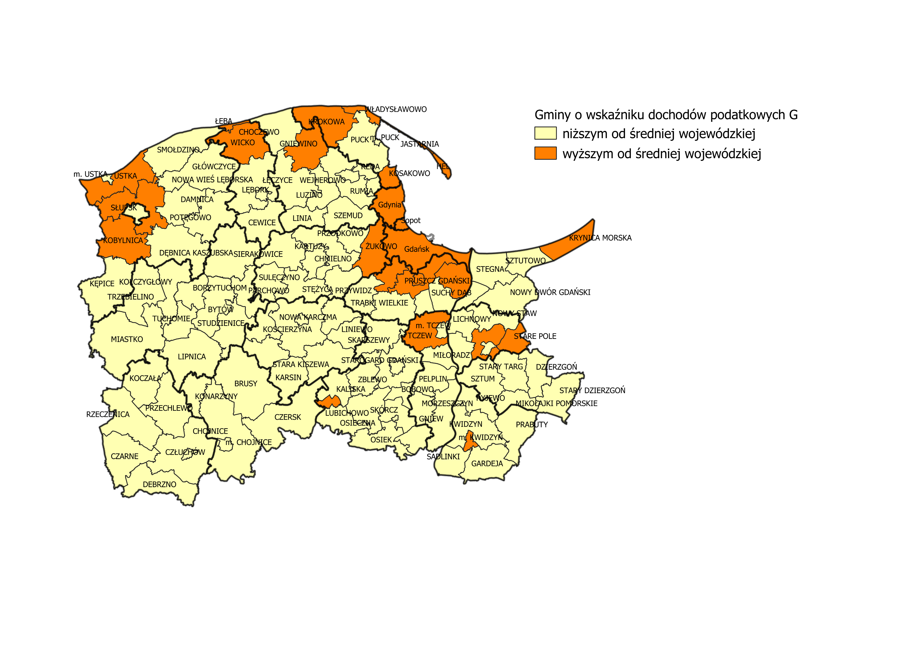
Typy projektów (2/2)
Rodzaje budynków i poziomy oszczędności energii pierwotnej
Budynek użyteczności publicznej:
budynek przeznaczony na potrzeby administracji publicznej, kultury, edukacji, wychowania, społeczne, opieki zdrowotnej i socjalnej, sportu, kultu religijnego
budynek, którego właścicielem jest jednostka samorządu terytorialnego (jst) lub podmiot z większościowym udziałem jst, służący świadczeniu usług komunalnych przez administrację lub służby publiczne bądź usług o charakterze powszechnym świadczonych przez publiczne instytucje otoczenia biznesu
Rodzaj budynku | budynek użyteczności publicznej |  |  | wielorodzinny budynek mieszkalny
 | zabytkowy | inny niż zabytek |  | stanowiący w 100% mienie komunalne | zabytkowy i należący do wspólnoty mieszkaniowej
 |  | zlokalizowany w gminach ze wskaźnikiem Gg wyższym od średniej wartości dla województwa | zlokalizowany w pozostałych gminach
Min. poziom oszczędności | 20% | 40% | 30% | 30% | 30%
Notes:
Definicja do ostatecznej konsultacji

Slide 6
Kryteria wyboru projektów
sformułowane w oparciu o „Metodykę wyboru projektów w ramach programu regionalnego Fundusze Europejskie dla Pomorza 2021-2027 …” przyjętą 29 marca 2023 r.
Kryteria:
  formalne,
  wykonalności,
  zgodności z zasadami horyzontalnymi,
  strategiczne.
Definicje zawierają wymogi wynikające z:
  programu FEP 2021-2027,
  Szczegółowego Opisu Priorytetów,
  Wytycznych ministra właściwego ds. rozwoju regionalnego,
  Kontraktu Programowego dla Województwa Pomorskiego.
Działanie 2.1. – konkurencyjny sposób wyboru
Działania 2.2. i 2.3. – niekonkurencyjny sposób wyboru

Slide 7
Kryteria wyboru projektów – formalne
      Kwalifikowalność wnioskodawcy/partnerów
  w zależności od sposobu wyboru:
    szczegółowe typy beneficjentów dla Działania,
    imienne wskazanie w Harmonogramie naborów wniosków
  demarkacja w zakresie wdrażania instrumentów terytorialnych
  wyłączenie podmiotów podejmujących działania sprzeczne z zasadami niedyskryminacji.
      Zgodność z celami i logiką wsparcia w Działaniu
  wybrany typ projektu został wskazany w Harmonogramie naborów wniosków,
  obszar realizacji projektu jest zgodny z obszarem geograficznym wskazanym w Harmonogramie naborów wniosków.
      Zgodność ze szczegółowymi uwarunkowaniami określonymi dla Działania
  wymogi w zakresie własności, funkcji oraz minimalnych poziomów oszczędności energii
      Kwalifikowalność wartości projektu (Dz. 2.1.)
      Zgodność ze Strategią ZIT (Dz. 2.2. i 2.3.)

Slide 8
Kryteria wyboru projektów – wykonalności
      rzeczowej:
      Możliwe warianty
      Zakres rzeczowy projektu
      Nakłady na realizację projektu
      Procedura oceny oddziaływania na środowisko
      Promocja projektu
      instytucjonalnej:
      Partnerstwo
      Sposób zarządzania projektem
      finansowej:
      Pomoc publiczna
      Budżet projektu
      Analiza finansowa
      Analiza ekonomiczna

Slide 9
Kryteria wyboru projektów – wykonalności rzeczowej
Zakres rzeczowy projektu
  Dodatkowe wymagania określone dla Działań w zakresie:
    zgodności kwalifikowalnego zakresu z ustaleniami audytu energetycznego i poprawności szacowania poziomu oszczędności energii pierwotnej (dla każdego z budynków),
    uwarunkowań dotyczących wymienianych źródeł ciepła w ramach prac termomodernizacyjnych.
Nakłady na realizację projektu
  efektywność kosztowa wybranego w ramach ustaleń audytu wariantu realizacji prac,
  zgodność z zasadami kwalifikowania wydatków (15% dla zadań niewynikających z audytu energetycznego).

Slide 10
Kryteria wyboru projektów – zgodności z zasadami horyzontalnymi
      Zasada równości szans i niedyskryminacji, w tym dostępności dla osób z niepełnosprawnościami
  dostępność dla wszystkich użytkowniczek oraz użytkowników i spełnianie standardów,
  zgodność z innymi warunkami zamieszczonymi w opisie działań na rzecz zapewnienia równości, włączenia społecznego i niedyskryminacji dla celu szczegółowego 2 (i) FEP 2021-2027.
      Karta Praw Podstawowych Unii Europejskiej
  czy zapisy projektu nie stoją w sprzeczności z wymogami Karty Praw Podstawowych
      Konwencja o Prawach Osób Niepełnosprawnych
  czy zapisy wniosku o dofinansowanie dotyczące zakresu i sposobu realizacji projektu oraz wnioskodawcy nie stoją w sprzeczności z wymogami KPON.
      Zasada równości kobiet i mężczyzn
  zgodność projektu z zasadą równości kobiet i mężczyzn.
      Zasada zrównoważonego rozwoju, w tym zasada DNSH
  czy realizacja i funkcjonowanie projektu nie wpłynie negatywnie na trwałość i jakość środowiska,
  czy projekt „nie czyni poważnych szkód” w odniesieniu do każdego z celów środowiskowych.

Slide 11
Kryteria wyboru projektów – strategiczne (1/3)
Obszar A. Zgodność z logiką interwencji Programu (1/2)
      Profil projektu
  wpisywanie się w wyzwania, zakres i ukierunkowanie celu szczegółowego 2 (i) i właściwego Działania FEP 2021-2027 poprzez zmniejszenie zapotrzebowania na energię, poprawę jakości powietrza i łagodzenie zmian klimatu:
    Dz. 2.1.:
    wymiana węglowych źródeł ciepła,
    osiągnięcie wyższych poziomów oszczędności energii pierwotnej,
    osiągnięcie wyższych poziomów redukcji gazów cieplarnianych,
    osiągnięcie wyższych poziomów zmniejszenia emisji zanieczyszczeń powietrza pyłu PM 10.
    oraz dodatkowo Dz. 2.2. i 2.3.:
    wpisywanie się w Strategię ZIT właściwą dla obszaru realizacji projektu w zakresie dotyczącym poprawy efektywności energetycznej budynków:
    wpływanie na rozwiązanie problemów określonych w diagnozie obszaru realizacji Strategii ZIT,
    wpływanie na wzmocnienie potencjału rozwojowego obszaru objętego Strategią ZIT,
    powiązanie z innymi projektami wskazanymi w Strategii ZIT w ramach realizacji wspólnego celu.

Slide 12
Kryteria wyboru projektów – strategiczne (2/3)
      Obszar A. Zgodność z logiką interwencji Programu (2/2)
      Potrzeba realizacji projektu
  odpowiedź na zdiagnozowaną potrzebę i pilność proponowanych działań proponowanych przez wnioskodawcę,
  pilność z punktu widzenia aktualnie obowiązujących programów ochrony powietrza dla stref województwa pomorskiego.
      Wkład w zakładane efekty
  wkład w osiągnięcie założonych wartości wskaźników.
Obszar B. Oddziaływanie projektu
      Kompleksowość projektu
  wieloaspektowość i kompleksowość przewidzianych w ramach projektu działań (w tym niewynikających z audytu energetycznego) z punktu widzenia skutecznego i trwałego rozwiązania zdefiniowanych problemów.
      Komplementarność projektu
  powiązanie z innymi projektami z zakresu poprawy efektywności energetycznej budynków.

Slide 13
Kryteria wyboru projektów – strategiczne (3/3)
Obszar C. Wartość dodana projektu
      Zintegrowane Porozumienia Terytorialne (tylko Dz. 2.1.)
  ujęcie zakresu projektu w ramach Zintegrowanego Porozumienia Terytorialnego dla obszaru funkcjonalnego.
      Budynki zero- i plus-energetyczne
  powstanie budynków dostosowanych do wymogów dla budynków zero- i plus-energetycznych.
      Wpisywanie się projektu w aktualne gminne projekty założeń lub założenia do planów zaopatrzenia w ciepło, energię elektryczną i paliwa gazowe
      Zastosowanie instalacji OZE
      Element wyspy energetycznej
      Partnerstwo publiczno-prywatne
  realizacja projektu w formule ESCO
      Zasada DNSH
  wpisywanie się w zalecenia związane z realizacją zasady DNSH wskazane w „Analizie spełniania zasady DNSH dla projektu programu Fundusze Europejskie dla Pomorza 2021-2027”.

Slide 14
Kryteria wyboru projektów – strategiczne – Dz. 2.1. – zestawienie punktacji
Nazwa kryterium | Waga | Maksymalna liczba pkt | udział %
Profil projektu (0-4) | 5 | 20 | 25% | R1
Potrzeba realizacji projektu (0-2) | 5 | 10 | 12,5% | R3
Wkład w zakładane efekty (0-2) | 6 | 12 | 15% | R4
Kompleksowość projektu (0-3) | 2 | 6 | 7,5% | R5
Komplementarność projektu (0-2) | 2 | 4 | 5%
Zintegrowane Porozumienia Terytorialne (0-1) | 8 | 8 | 10% | R2
Budynki zero- i plus-energetyczne (0-1) | 2 | 4 | 5%
Wpisywanie się projektu w aktualne gminne projekty założeń lub założenia (…) | 2 | 2 | 2,5%
Zastosowanie instalacji OZE (0-2) | 2 | 4 | 5%
Element wyspy energetycznej (0-1) | 2 | 2 | 2,5%
Partnerstwo publiczno-prywatne (0-2) | 2 | 2 | 2,5%
Zasada DNSH (0-2) | 3 | 6 | 7,5%
 | Suma | 80 / 78 | 100%

Slide 15
Kryteria wyboru projektów – strategiczne – Dz. 2.2. i 2.3.
Obszar A. Zgodność z logiką interwencji Programu
Obszar B. Oddziaływanie projektu
Kryteria obligatoryjne (TAK / NIE)
Obszar C. Wartość dodana projektu
Kryteria fakultatywne (TAK / NIE DOTYCZY)

Slide 16
Dziękuję za uwagę

